Slide 1
静态链表C语言表示
#define MAXSIZE 1000
typedef struct
{
ElemType data;
int cur;
}component, SLinkList[MAXSIZE];
Notes:
1000为链表的最大长度，包含头结点在内，能从space申请空间的最多是1000-1-1 = 998 备用链表的头结点，一个正用链表的头结点（可以有多个正用链表）

Slide 2

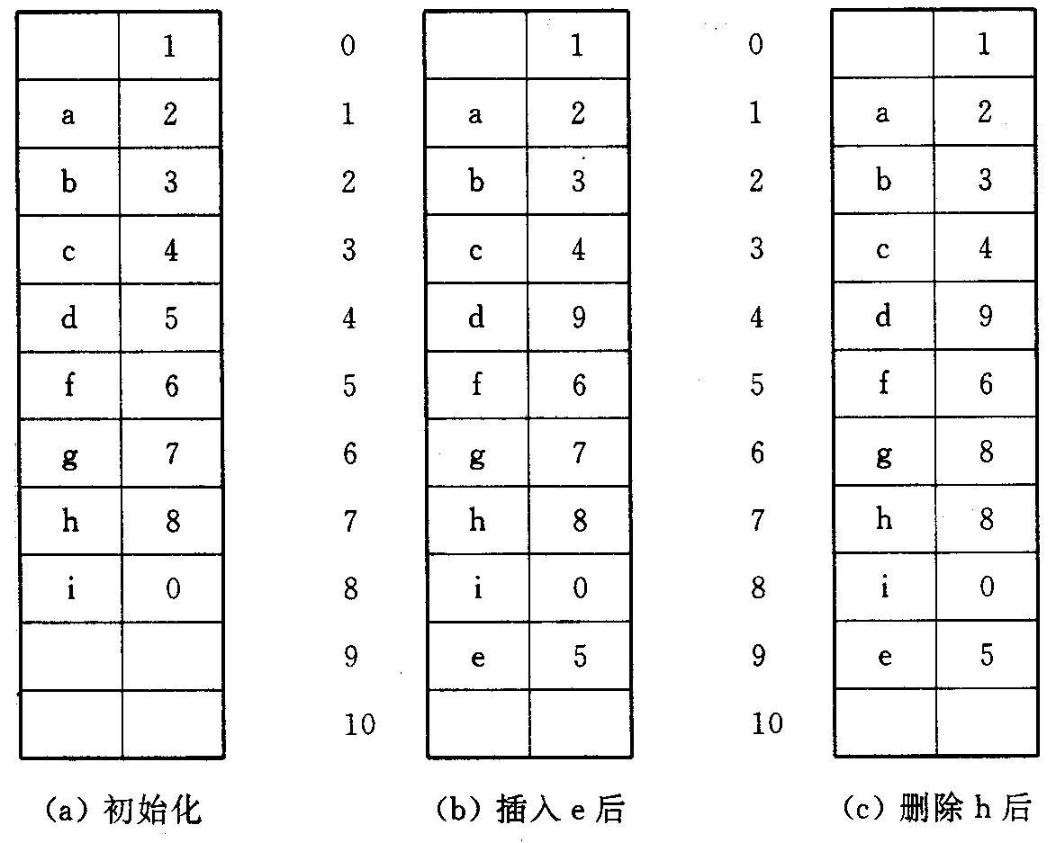
静态链表

Slide 3
备用链表初始化
//算法2.14
void InitSpace_SL(SLinkList &space)
{
int i;
for(i = 0; i < MAXSIZE - 1; ++i)
space[i].cur = i + 1;
space[MAXSIZE-1].cur = 0;
}
Notes:
备用链表//将space中各分量链成一个备用链表，space[0].cur为备用链表头指针 //其余链表构成备用链表 //备用链表最后一个元素置空

Slide 4
备用链表初始化
下标
data
cur
0 1 2 3 4 5 6 7
1 | 2 | 3 | 4 | 5 | 6 | 7 | 0
p
p = space[p].cur
如何向后移动p？
Notes:
初始化备用链表

Slide 5
申请空间
// 算法2.15
int Malloc_SL(SLinkList &space)
{
int i = space[0].cur;
if(i)
space[0].cur = space[i].cur;
return i;
}
Notes:
//若备用空间链表非空，则返回分配的结点下标，否则返回0 //如果i不为0，说明还有空间 //0->next = i->next

Slide 6
申请空间
下标
data
cur
0 1 2 3 4 5 6 7
2
1 | 2 | 3 | 4 | 5 | 6 | 7 | 0
2
Malloc_SL函数返回下标1
int i = space[0].cur;
if(i)
space[0].cur = space[i].cur;

Slide 7
正用链表初始化
Status InitLinkList_SL(LinkList &L)
{
L = Malloc_SL(space);
if(!L)
return ERROR;
space[L].cur = 0;
return OK;
}
Notes:
//创建S的头结点 //既然将第i个结点给出去，那么就将它的Cur域置为0 //如果没这一步，创建头结点会出错

Slide 8
正用链表初始化
下标
data
cur
0 1 2 3 4 5 6 7
0
2
1 | 2 | 3 | 4 | 5 | 6 | 7 | 0
2
L = Malloc_SL(space);
if(!L)
return ERROR;
space[L].cur = 0;
L = 1

Slide 9
静态链表插入
下标
data
cur
0 1 2 3 4 5 6 7
3
0
A
2
2 | 2 | 3 | 4 | 5 | 6 | 7 | 0
3
2
0
L = 1
Notes:
简单分析原理，下一页是代码角度

Slide 10
静态链表插入
p
s
下标
data
cur
0 1 2 3 4 5 6 7
0
0
2
A
3 | 2 | 3 | 4 | 5 | 6 | 7 | 0
4
B
4
2
3
0
space[s].data = e;
space[s].cur = space[p].cur;
space[p].cur = s;
i = 2
L = 1
Notes:
space[s].data = e; space[s].cur = space[p].cur; space[p].cur = s;

Slide 11
静态链表插入
下标
data
cur
0 1 2 3 4 5 6 7
 |  | A | B | C | D
6 | 2 | 3 | 4 | 5 | 0 | 7 | 0
L = 1

Slide 12
释放空间
// 算法2.16
void Free_SL(SLinkList &space, LinkList k)
{
space[k].cur = space[0].cur;
space[0].cur = k;
}
Notes:
//将下标为k的空闲结点回收到备用链表 // k->next = 0->next // 0->next = k

Slide 13
释放空间
k = 4
下标
data
cur
0 1 2 3 4 5 6 7
 |  | A | B | C | D
6 | 2 | 3 | 4 | 5 | 0 | 7 | 0
C
6
4
L = 1

Slide 14
静态链表删除
p
q
下标
data
cur
0 1 2 3 4 5 6 7
C
6
 |  | A | B | C | D
6 | 2 | 3 | 4 | 5 | 0 | 7 | 0
4
5
e
C
q = space[p].cur;
space[p].cur = space[q].cur;
e = space[q].data;
Free_SL(space, q);
i = 3
L = 1

Slide 15
静态链表删除
下标
data
cur
0 1 2 3 4 5 6 7
C
6
 |  | A | B | C | D
6 | 3 | 3 | 4 | 5 | 0 | 7 | 0
A
4
2
5
L = 1

Slide 16
静态链表插入
s
p
下标
data
cur
0 1 2 3 4 5 6 7
E
A
4
 |  | A | B | C | D
2 | 3 | 4 | 5 | 6 | 0 | 7 | 0
4
5
2
space[s].data = e;
space[s].cur = space[p].cur;
space[p].cur = s;
i = 2
L = 1
Notes:
空间可以不连续的，也可以连续的

Slide 17
总结
space是备用链表，也是一个内存空间；
下标就是指针;
头指针就是int类型的下标，可以用来给静态链表起名字。

Slide 18

Thank You !

